Slide 1
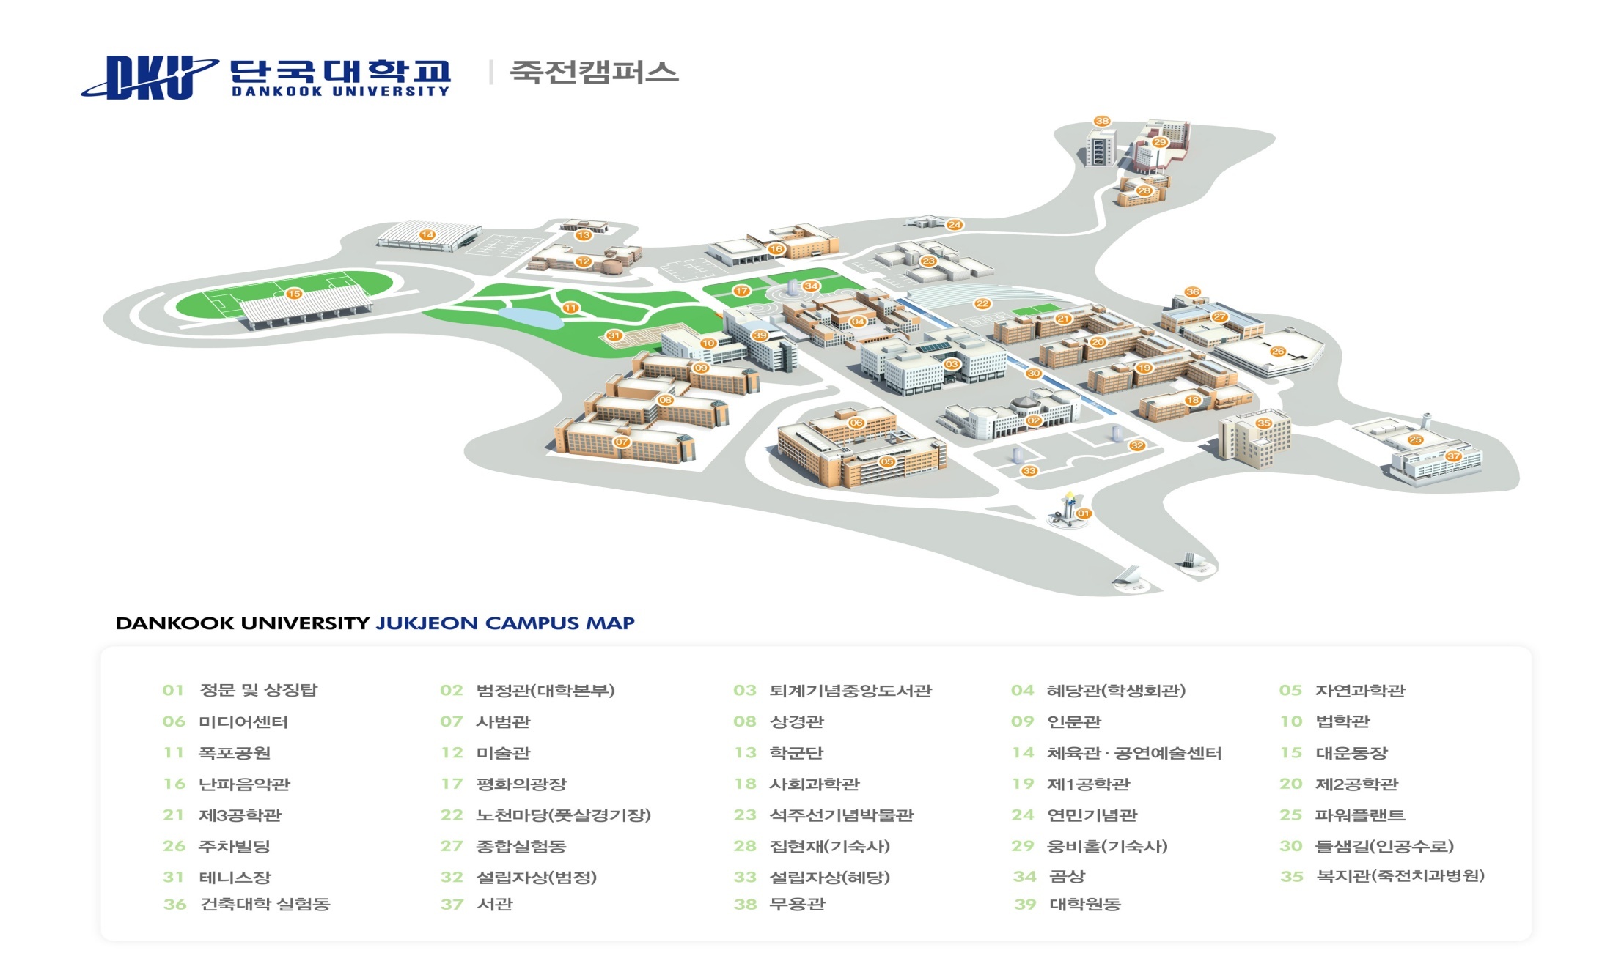
2012 후기 행정법무대학원 학위수여식 장소안내
행정법무대학원교학과
학위수여식 진행장소: 사범대 205호 (복사실 바로 왼쪽)
가운착용장소: 상경관 211호 (복사실 뒷 편 강의실)

